Slide 1
FISCALIZAÇÃO DE AGROTÓXICOS NO ESTADO DE SÃO PAULO
Eng°. Agr°. Rafael de Melo Pereira
Diretor do Centro de Fiscalização de Insumos e Conservação do Solo

Slide 2
Secretaria de Agricultura
e Abastecimento

Slide 3
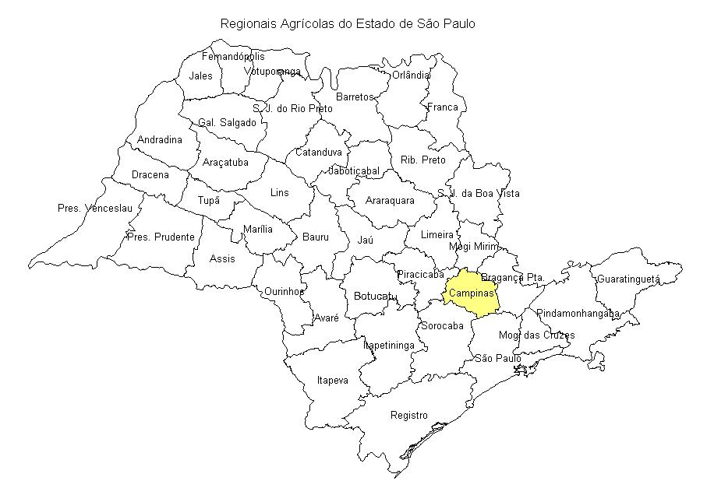
Coordenadoria de Defesa Agropecuária

Slide 4
Dados da Fiscalização Agrotóxicos (2015)
1. Acompanhamento de Recolhimento de Produtos
Autos de interdição de produtos emitidos – 70
Desinterdição de produtos para recolhimento – 2.856 lotes de produtos
Notificação por desatendimento a solicitação de recolhimento – 29
2. Atendimentos ao público (cidadãos, funcionários e produtores)
Atendimentos realizados – 758 (425 atendimentos presenciais e 333 por demais canais)
3. Atendimento ao MP/Delegacias/Fóruns
Comparecimento a audiências em fóruns – 14
Depoimentos em MP e delegacias – 57
Pareceres emitidos – 10 (Ex. Parecer desfavorável ao uso de Benzoato de Amamectina)
Reuniões com MP – 4

Slide 5
Dados da Fiscalização Agrotóxicos (2015)
4. Cadastramentos de empresas (Novos e atualizações)
Prestadores de serviço – 26 (Aplicação aérea ou não)
Fabricantes – 19
Comércio – 95
UREV - 5

Slide 6
Dados da Fiscalização Agrotóxicos (2015)
193 fiscalizações em Empresas Prestadoras de Serviços na Aplicação de Agrotóxicos e Afins (29 empresas de aplicação aérea e 164 de aplicação terrestre);
87 fiscalizações em Unidades de Recebimento de Embalagens Vazias;
1378 fiscalizações em empresas de Comércio de Agrotóxicos e Afins;
853 fiscalizações do Uso de Agrotóxicos e Afins em Propriedades Rurais.

Slide 7
Dados da Fiscalização Agrotóxicos (2015)
Prestador de Serviços
39 notificações de adequações concluídas;
12 fiscalizações foram lavrados autos de infração;
142 fiscalizações “status conforme”;
UREV
2 autos lavrados por não apresentar o controle de devolução;
6 notificações de adequações de instalação
79 fiscalizações “status conforme”;

Slide 8
Dados da Fiscalização Agrotóxicos (2015)
Comércio de agrotóxicos e afins
432 notificações de adequações concluídas;
198 fiscalizações foram lavrados autos de infração;
837 fiscalizações “status conforme”;
11 autos de infração em estabelecimentos sem registro.
Propriedade Rural
41 autos lavrados por desvio de uso e/ou armazenamento inadequado;
225 notificações de adequações;
587 fiscalizações “status conforme”;

Slide 9
Dados da Fiscalização Agrotóxicos (2015)
Principais ocorrências
Embalagens vazias encontradas nas propriedades;
Armazenamento inadequado;
Embalagens vazias não devolvidas
Utilização de agrotóxicos vencidos;
Utilização de agrotóxicos em desacordo com rótulo e bula
Compra e venda de produtos sem receituário

Slide 10
Dados da Fiscalização Agrotóxicos (2015)
Inspeções (atendimento a denúncias) – 105 inspeções
Prestadores de Serviços
UREV
Comércio
Produtor rural
Notificações: 30 de adequações de armazenamento
Conforme: 75

Slide 11
Dados da Fiscalização Agrotóxicos (2015)
Principais ocorrências correlatas
Atendimento a outros programas – PARA e PCRNC
182 atendimentos de 2012 a 2015 (pouco representativo)
Rastreabilidade
Até o produtor: 37% (nome na nota fiscal mas que em
muitos casos não é o produtor de verdade)
Até o distribuidor: 42%
Até o embalador: 20%
Não identificado: 1%

Slide 12
Dados da Fiscalização Agrotóxicos (2015)
PNCRC (2011 a 2012)
68 propriedades rurais fiscalizadas
PARA (2012 a 2015)
50 propriedades rurais fiscalizadas

Slide 13
PRINCIPAIS DIFICULDADES
Falta de programa estadual de análise de resíduos de agrotóxicos em alimentos que demostre a realidade da utilização de agrotóxicos no Estado de São Paulo;
Falta de legislação estadual para fiscalização de agrotóxicos moderna;
Deficiência quanto ao número de funcionários (universo de 280.000 propriedades agropecuárias, temos 148 Engenheiros Agrônomos (82 em atividade de fiscalização), nenhum deles com exclusividade para a fiscalização de agrotóxicos, são seis programas de sanidade vegetal, além de conservação do solo agrícola. (com a implantação do sistema de gestão de comércio de agrotóxicos e afins, haverá um aumento de propriedades estimados para 320.000 propriedades)

Slide 14
Providencias imediatas geradas pelo diagnóstico do Programa de Fiscalização de Agrotóxicos e Afins da CDA/SAA
Implantação do Programa Estadual de Análises Fiscais de Resíduos de Agrotóxicos em alimentos de origem vegetal – PEARA, em parceria do o Instituto Biológico (Foco na cesta de alimentos da população paulista) – Piloto 2016/Operacional 2017
Envio da minuta de atualização da legislação Estadual que versa sobre agrotóxicos e afins de uso agrícola para aprovação junto a assembleia legislativa do Estado de São Paulo – já foi enviada ao Palácio para posterior envio para votação;
Implantação do sistema de monitoramento da comercialização e utilização de agrotóxicos de uso agrícola – GEDAVE módulo agrotóxicos – Previsão de liberação para utilização – Dezembro de 2016;
Aumento das ações de educação sanitária e coletas itinerantes;
Incremento nas parcerias entre CDA/Sindicatos rurais/Entidades Representativas/CATI na divulgação da legislação de agrotóxicos com foco na utilização/armazenamento correto dos produtos.
Inicio do recolhimento de 420 toneladas de agrotóxicos obsoletos no Estado de São Paulo

Slide 15
MUITO OBRIGADO
Eng°. Agr°. Rafael de Melo Pereira
Diretor do Centro de Fiscalização de Insumos e Conservação do Solo
rafael.melo@cda.sp.gov.br
(19) 3045-3421
www.defesa.agricultura.sp.gov.br

